Slide 1
C++ 语言基础 L1

Slide 2
for 循环
循环结构-1
while 循环
break, continue
循环嵌套

Slide 3
for 循环
01
思考: 如果让你打印以下语句 100 次, 你该怎么办呢?
cout << “acjudge.com” << endl;

Slide 4
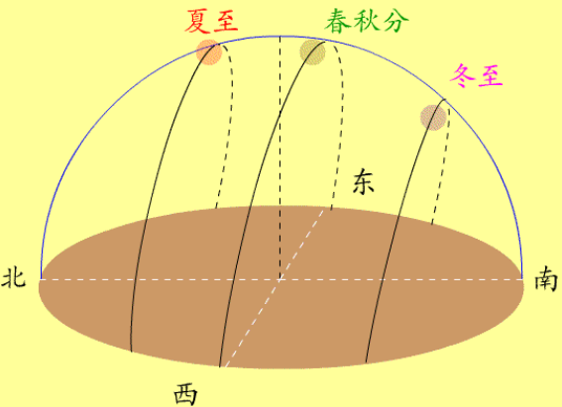
认识循环
生活中, 我们也会遇到很多重复执行的情况
思考以下, 还有哪些事件可以看作是重复执行呢?

Slide 5
认识循环
循环结构:
在编程中解决重复执行的操作, 我们可以使用循环结构.
循环结构是指在程序中需要反复执行某个功能而设置的一种程序结构. 我们可以理解为当条件满足时, 执行相应语句, 当条件不满足时, 退出循环, 执行后续语句.
for 循环
while 循环
do while
循环

Slide 6
for 循环
for 循环的基本格式
for(循环前操作; 条件判断; 循环后操作)
{
执行代码;
}
for 循环的理解
首先执行一次循环前操作,
判断条件是否为真,
如果条件为真: 则执行代码, 执行循环后语句, 回到条件判断
如果条件为假: 跳出循环, 执行后续语句.
循环前操作
条件判断
假
真
执行代码
循环后操作
训练详情 - ACjudge

Slide 7
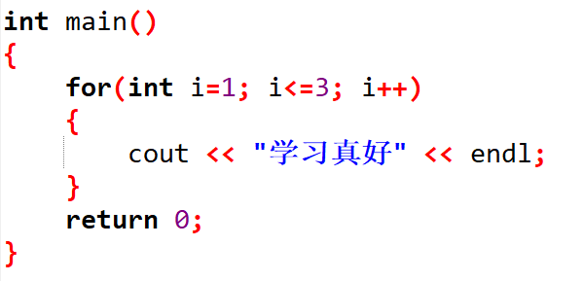
for 循环
进入循环, 设置循环变量 i = 1,
条件判断 i <= 3 ? 此时 i = 1, 条件为真, 执行打印语句, i 自增为 2, 回到条件判断
条件判断 i <= 3 ? 此时 i = 2, 条件为真, 执行打印语句, i 自增为 3, 回到条件判断
条件判断 i <= 3 ? 此时 i = 3, 条件为真, 执行打印语句, i 自增为 4, 回到条件判断
条件判断 i <= 3 ? 此时 i = 4, 条件为假, 跳出循环, 执行后续语句.
思考: 如果我希望打印 100 遍, 此程序如何修改?

Slide 8
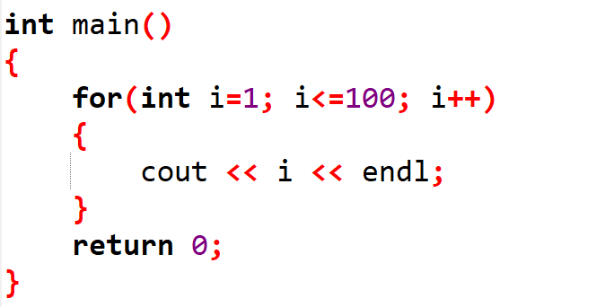
for 循环
题目详情 - 报数 - ACjudge
思考: 如何使用 for 循环打印 1 到 100 到屏幕上?
题目详情 - 循环输出 - ACjudge
题目详情 - 报数2 - ACjudge

Slide 9
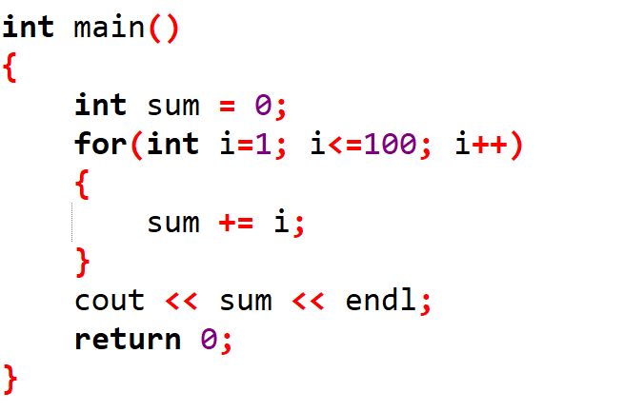
for 循环
题目详情 – for 循环求和 - ACjudge
思考: 如何使用 for 循环计算 1 到 100 的和?
题目详情 - 土拨鼠军团 - ACjudge

Slide 10
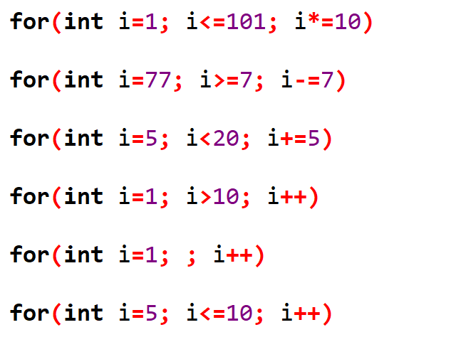
for 循环
思考: 下列的循环都执行了多少次, 循环变量 i 是如何变化的?
训练详情 - ACjudge

Slide 11
while 循环
02
while 循环与 for 循环类似, 可以互相替代
训练详情 - ACjudge

Slide 12
while 循环
while 循环的基本格式
while(条件判断)
{
执行代码;
}
while 循环的理解
判断条件是否为真,
如果条件为真: 则执行代码, 回到条件判断
如果条件为假: 跳出循环, 执行后续语句.
条件判断
假
真
执行代码
训练详情 - ACjudge
岐麦教育: 17753651388
12

Slide 13
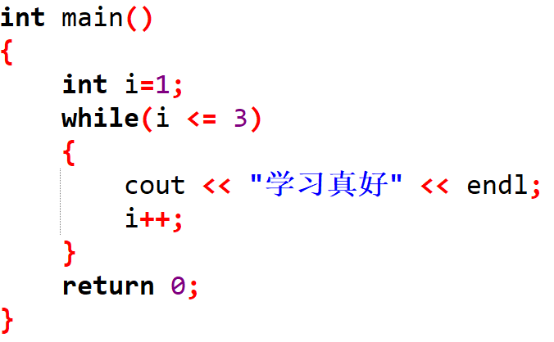
while 循环
while 循环可以跟 for 循环互换, 比如 for 循环中我们思考的问题, 如何打印多次 “学习真好” ?
设置循环变量 i = 1,
条件判断 i <= 3 ? 此时 i = 1, 条件为真, 执行打印语句, i 自增为 2, 回到条件判断
条件判断 i <= 3 ? 此时 i = 2, 条件为真, 执行打印语句, i 自增为 3, 回到条件判断
条件判断 i <= 3 ? 此时 i = 3, 条件为真, 执行打印语句, i 自增为 4, 回到条件判断
条件判断 i <= 3 ? 此时 i = 4, 条件为假, 跳出循环, 执行后续语句.

Slide 14
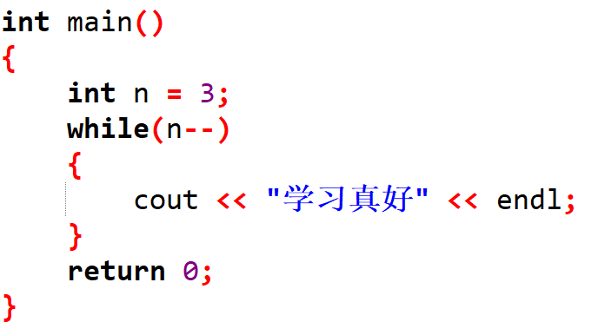
while 循环
while 循环还可以这样执行 n 次
设置执行次数 n = 3,
条件判断 n 是否非0 ? 此时 n = 3, 条件为真, n 自减变为2, 执行打印语句, 回到条件判断
条件判断 n 是否非0 ? 此时 n = 2, 条件为真, n 自减变为1, 执行打印语句, 回到条件判断
条件判断 n 是否非0 ? 此时 n = 1, 条件为真, n 自减变为0, 执行打印语句, 回到条件判断
条件判断 n 是否非0 ? 此时 n = 0, 条件为假, n 自减为-1, 跳出循环, 执行后续语句.
不过此语句会使得 n 最终发生改变, 当我们需要 n 不变时, 不应该采用此种方案

Slide 15
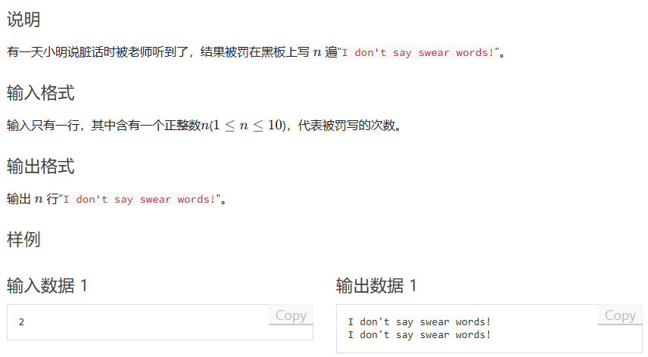
while 循环
题目详情 - 不说脏话 - ACjudge

Slide 16
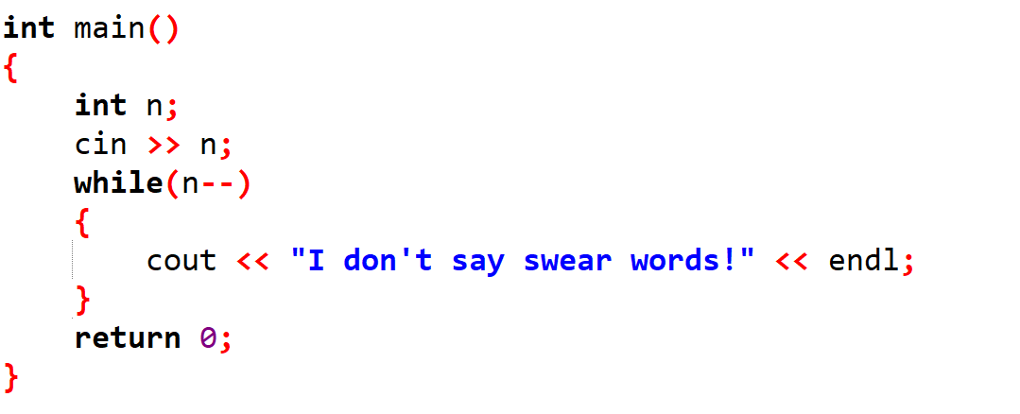
while 循环

Slide 17
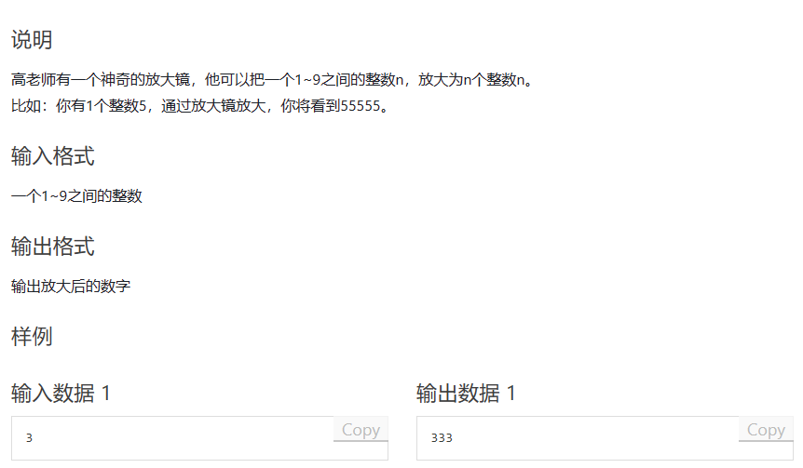
while 循环
题目详情 - 放大镜 - ACjudge

Slide 18
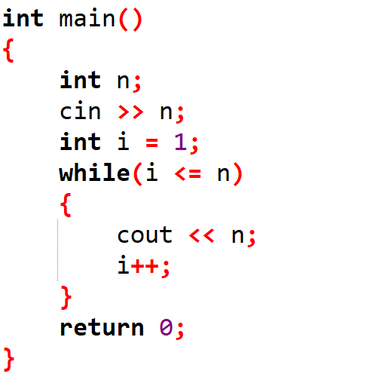
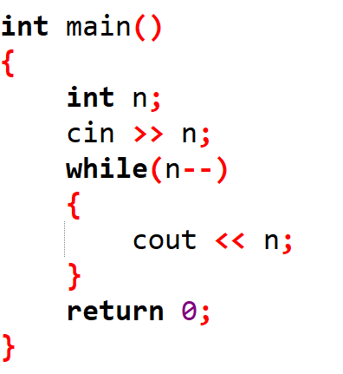
while 循环
思考: 此题能否使用 while(n--) 的格式

Slide 19
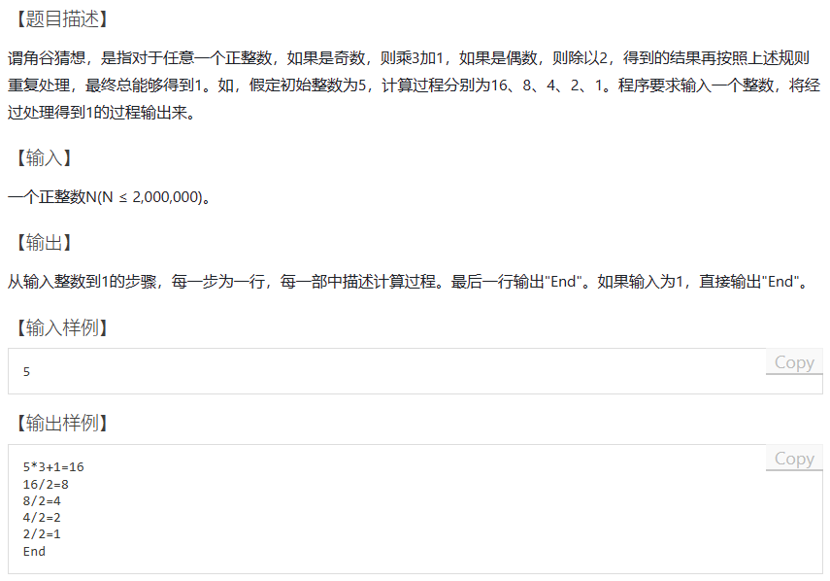
while 循环
题目详情 - 角谷猜想 - ACjudge

Slide 20
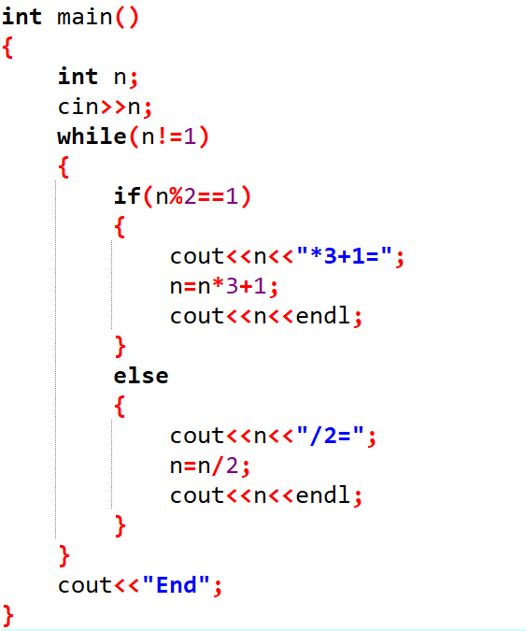
while 循环
什么时候用 for 循环, 什么时候用 while 循环呢?
执行不确定循环次数的循环, 我们往往使用 while 循环
当确定循环次数时, 我们往往使用 for 循环
当然, 这些都不是必须的, 我们两种循环都需要做到灵活运用
训练详情 - ACjudge

Slide 21
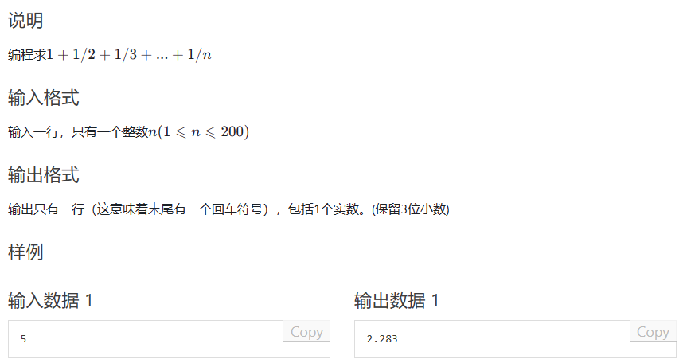
累加
训练详情 - ACjudge
题目详情 - 求分数和 - ACjudge

Slide 22
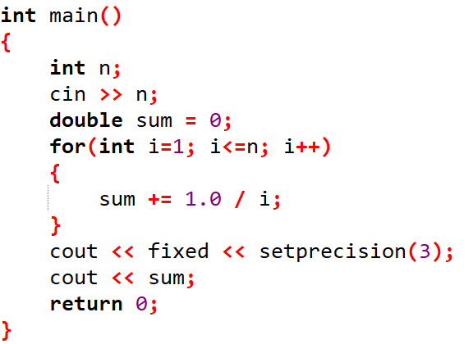
累加
使用 for 循环进行累加是一种常见的操作，有些时候, 我们可以利用循环变量 i 来帮我们确定加数
我们可以想象一下, 我们用大脑计算累加时, 每次将相加后的和记住, 然后加上下一个加数即可.
我们在编程时, 可以用一个变量来存储当前的和, 那和的初始值就是 0

Slide 23
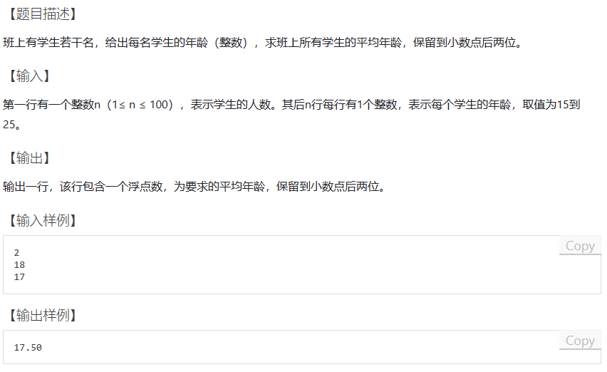
累加
题目详情 - 求平均年龄 - ACjudge

Slide 24
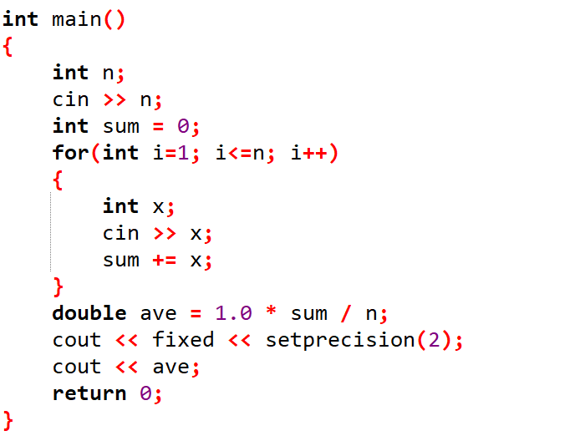
累加
使用 for 循环进行累加是一种常见的操作，有些时候, 我们需要在循环中读入需要累加的数值
此题中, 求平均数, 我们需要先计算总和, 总和/人数 = 平均数

Slide 25
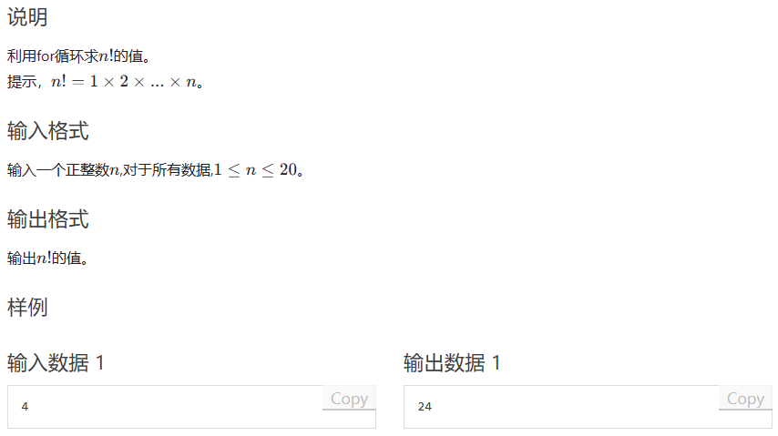
连乘/连除
题目详情 - 求阶乘 - ACjudge
阶乘是一些自然数的连乘

Slide 26
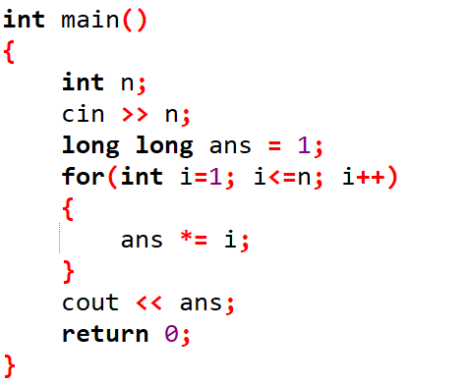
连乘/连除
连乘与累加类似, 我们需要一个变量存储当前计算的结果,
我们可以想象一下, 我们用大脑计算累乘时, 每次将相乘后的积记住, 然后乘上下一个乘数即可.
我们在编程时, 可以用一个变量来存储当前的积, 那积的初始值就是 1
注意: 乘法会使得结果快速膨胀, 我们要用long long 类型来存储我们的结果

Slide 27
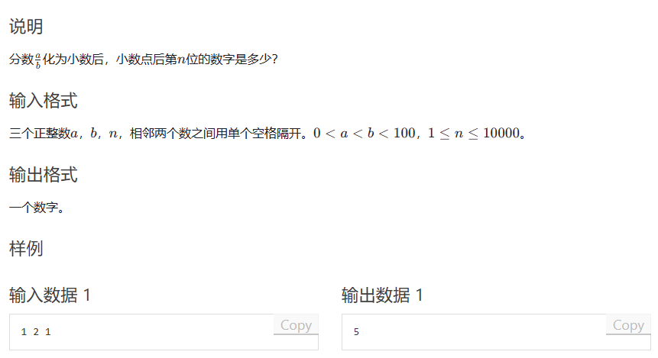
连乘/连除
题目详情 - 求小数的某一位 - ACjudge
题解 - 求小数的某一位 - ACjudge

Slide 28
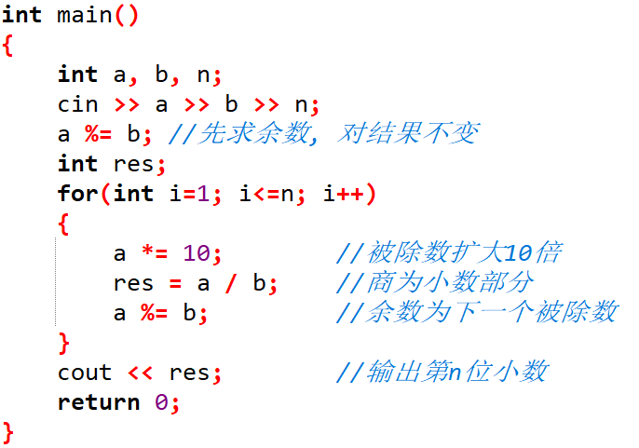
连乘/连除

Slide 29
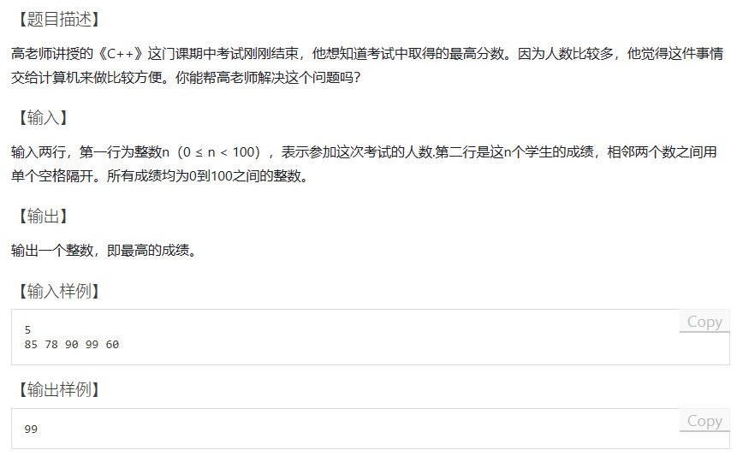
统计/最值
题目详情 - 最高的分数 - ACjudge

Slide 30
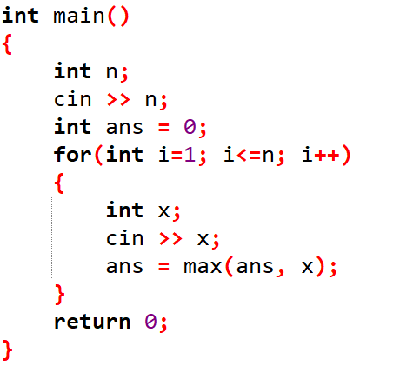
统计/最值
同学们可以想象, 我们要求这些数字中最大的数字, 我们可以把这些数字对应一个人的战斗力, 就是要求这里面最强大的人
我们把求解过程看作每个人都来挑战擂主, 最强大的人成为最终的擂主.
我们设置初始擂主的战斗力位 0 , 这样第一个人来挑战时候就可以成为擂主, 然后其他人依次来挑战, 如果能战胜当前的擂主, 则成为新的擂主, 如果不能战胜擂主, 则原先的擂主不变
最终擂主里存放的就是最大的数字
思考: 如果给你的数值中有负数, 那么初始擂主应该设置为什么数字呢?
如果要求的是最小值呢?

Slide 31
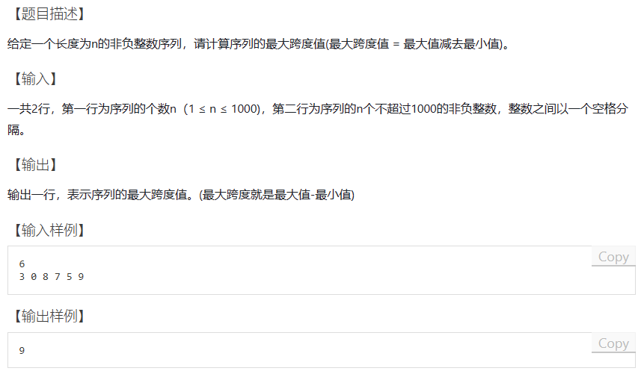
统计/最值
题目详情 - 最大跨度值 - ACjudge

Slide 32
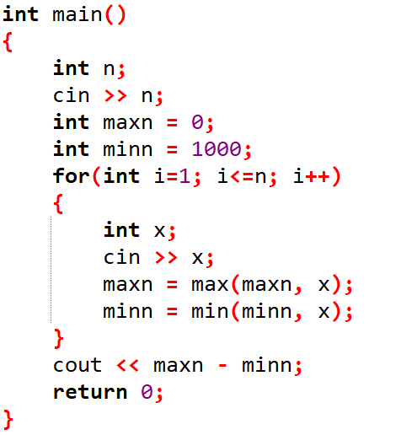
统计/最值
最大跨度值是在求解最大值和最小值, 我们利用打擂台的方法可以求得最大值和最小值, 注意初始值的设定

Slide 33
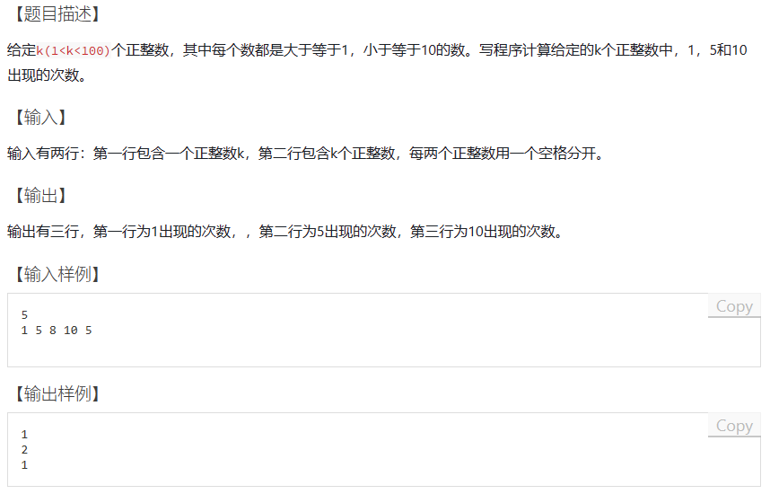
统计/最值
题目详情 - 整数的个数 - ACjudge

Slide 34
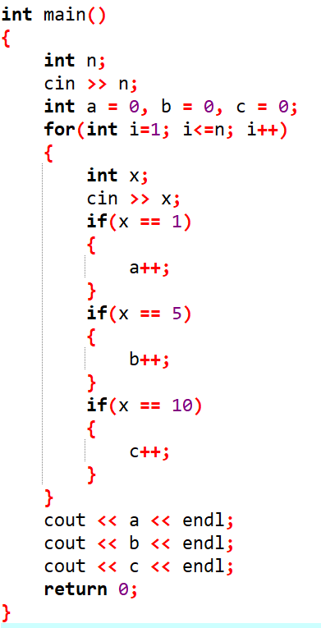
统计最值
该题目让我们统计 1, 5, 10 的个数, 我们思考一下, 我们去计算这个题目的时候, 可以用写正字的方法, 分别记录 1, 5, 10 出现的次数, 那么编程解决这个问题同样可以采用这种方法
分别设置a, b, c 表示 1, 5, 10 的出现次数, 当我们读入一个值 x, 如果x == 1, 则 a++, 如果 x == 5 则 b++, 如果 x == 10, 则 c++

Slide 35
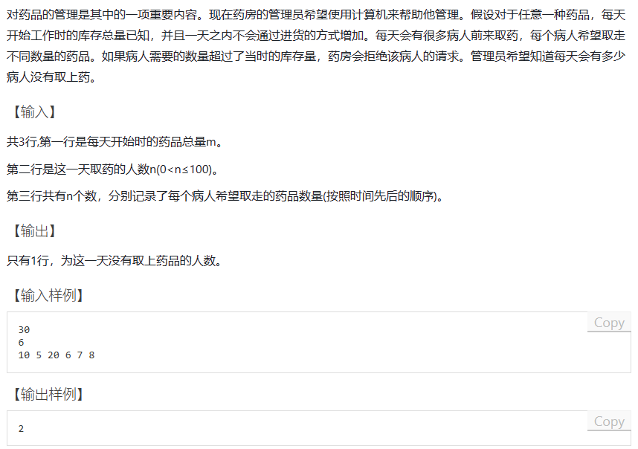
统计/最值
题目详情 - 药房管理 - ACjudge

Slide 36
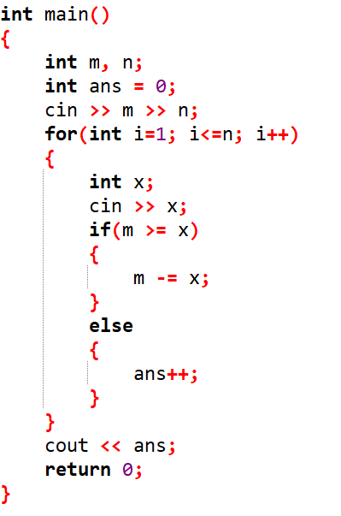
统计/最值
此题题意为给你 m 个药品, 有 n 个人来取药, 每个人取药数量告知, 如果有足够的药品, 则给这个病人, 否则, 该人无法取药, 统计有多少人无法取药
我们可以模拟这个取药过程, 使用条件判断语句判断是否有足够的药品取给病人, 如果药品数量足够, 则药品数量对应减少, 如果药品数量不够, 则无法取药的人数量增加

Slide 37
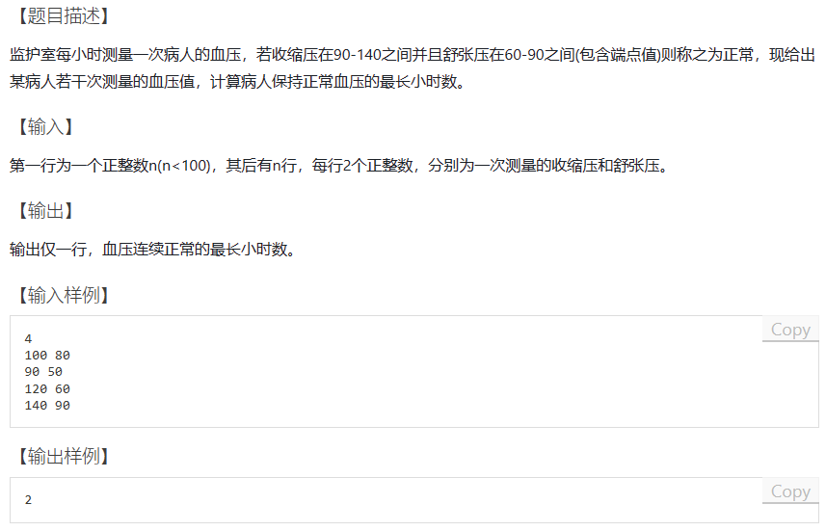
统计/最值
题目详情 - 正常血压 - ACjudge

Slide 38
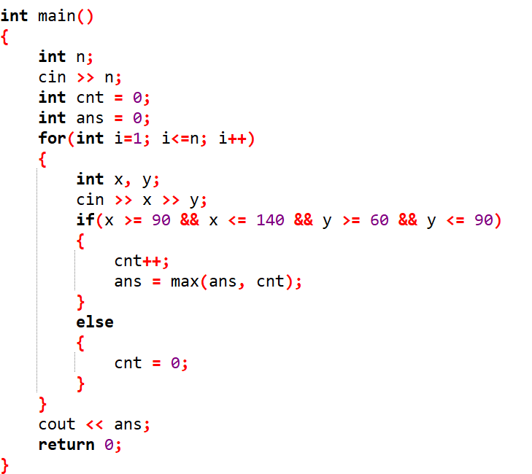
统计/最值
在这个题目中, 我们需要判断当前时刻是否是正常血压, 这个操作我们可以使用条件结构进行判断,
如果是正常血压, 我们当前连续正常血压时长 cnt 计数+1, 否则, 我们需要从 0 开始重新计数
注意, 每次 cnt 增加的时候, 都有可能导致我们的最长连续小时数更新, 所以我们统计一下 ans 的最大值
最终答案就是 ans

Slide 39
continue
break
03
使用 continue 和 break 语句可以在备课过程中控制循环的行为，使代码更具灵活性和效率
训练详情 - ACjudge

Slide 40
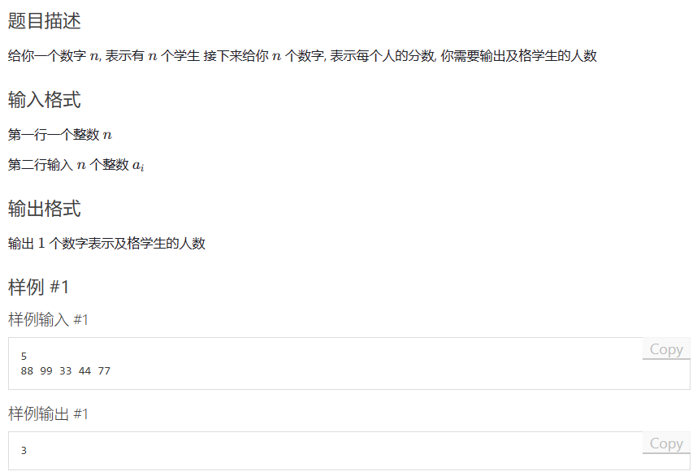
continue, break
题目详情 - 及格学生人数 - ACjudge
continue: 跳过特定情况
在循环过程中, 跳过某些情况, 比如统计及格学生人数

Slide 41
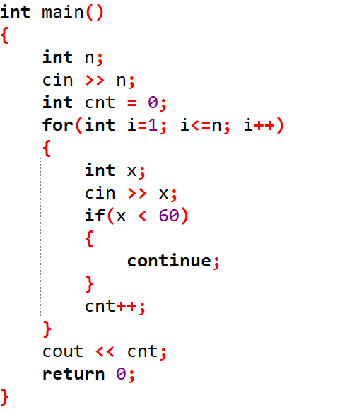
continue
当分数 < 60 时候, 跳过后续指令, 继续下一次的循环

Slide 42
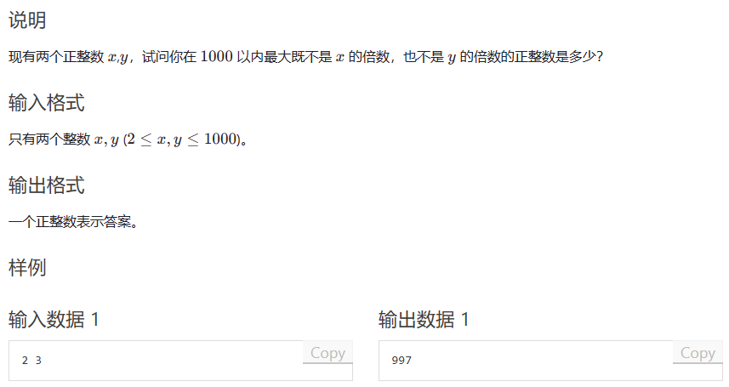
break
题目详情 - 凑数 - ACjudge
break: 提前结束循环
在循环过程中, 遇到匹配时, 提前结束循环, 比如题目 凑数

Slide 43
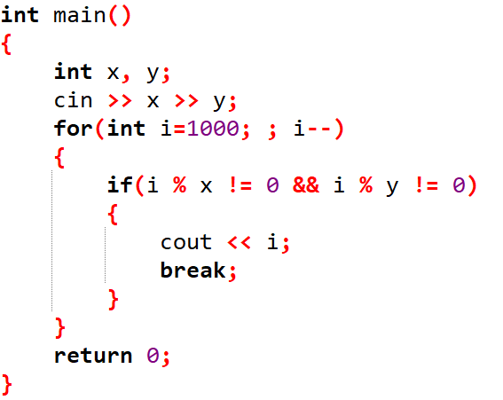
break
当找到满足条件数的时候, 提前结束循环
注意: break 只能跳出当前循环, 如果在循环嵌套中使用, 则只能跳出当前循环

Slide 44
循环嵌套
04
循环嵌套是指在一个循环内部包含另一个或多个循环。这种结构通常用于处理复杂的数据结构或实现多层逻辑。
训练详情 - ACjudge

Slide 45
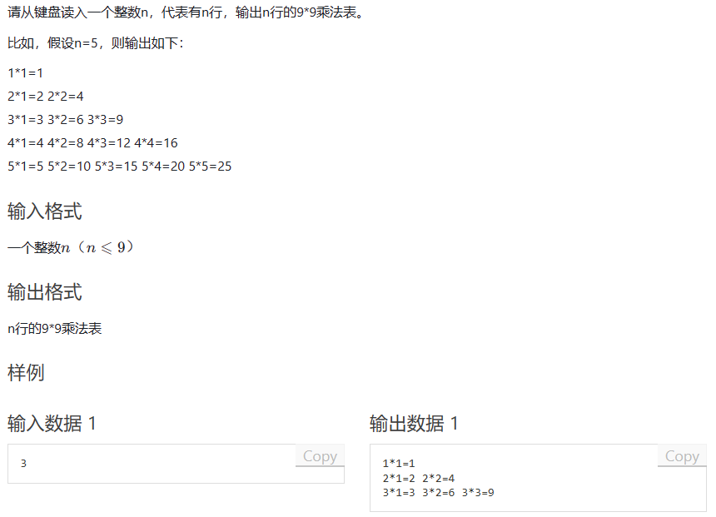
循环嵌套
题目详情 - 九九乘法表 - ACjudge

Slide 46
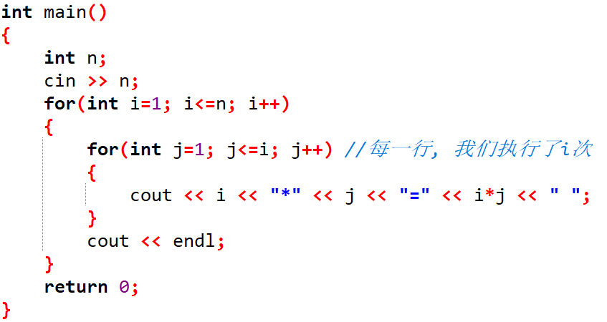
循环嵌套
我们可以认为我们要打印 n 行, 每一行内我们又要打印 i 列
我们外层循环执行 n 次, 内层循环执行 i 次

Slide 47
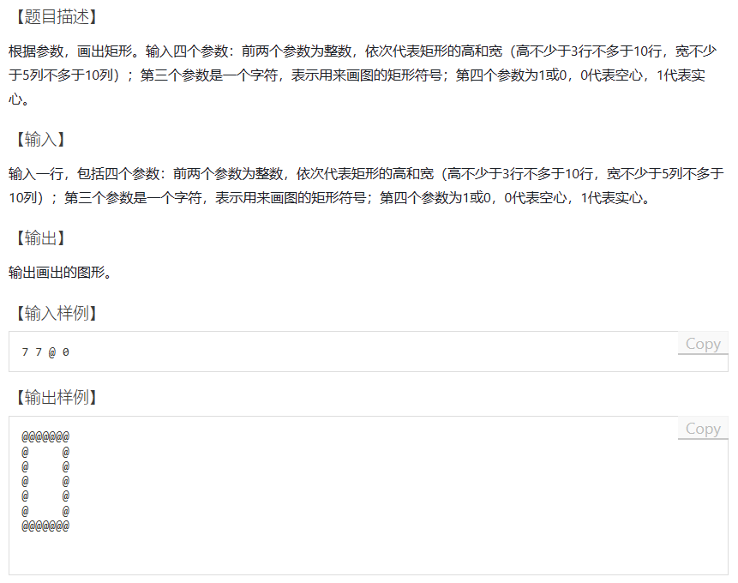
循环嵌套
题目详情 - 画矩形 - ACjudge

Slide 48
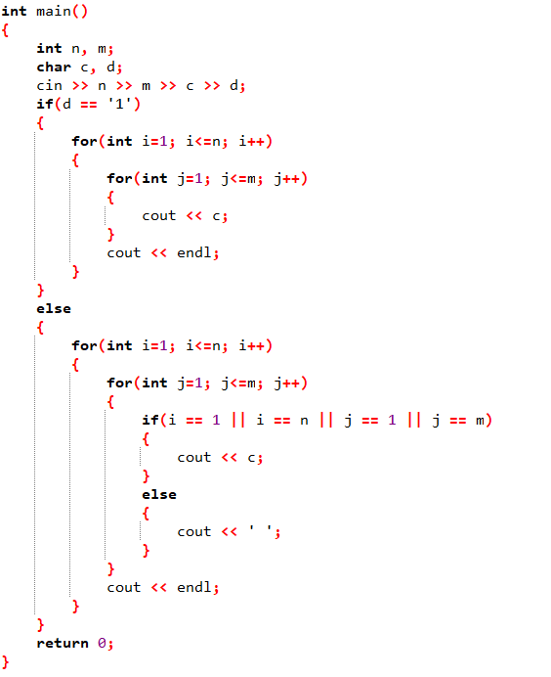
循环嵌套
我们可以看作画 n 行, 每行画 m 列
外层循环用来画行
内层循环画每一行的每一列
注意此题需要分情况讨论

Slide 49
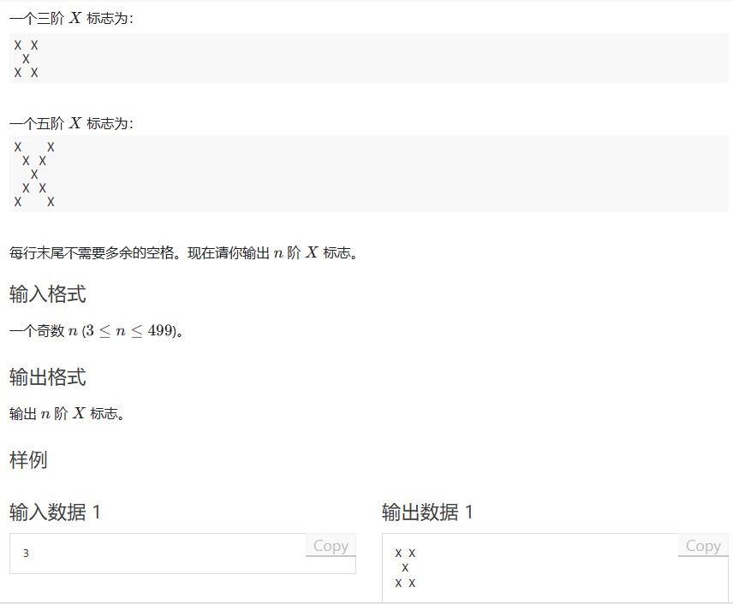
图形绘制
题目详情 - X战警 - ACjudge

Slide 50
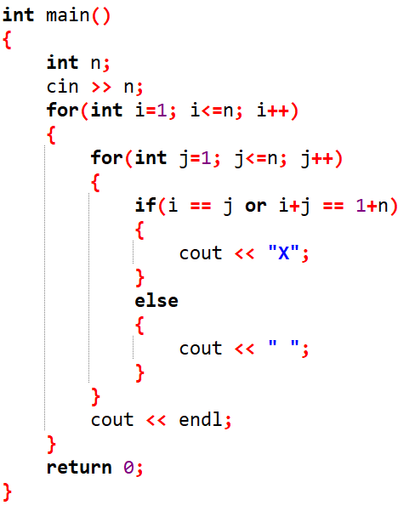
图形绘制
在此题中, 我们思考, 假如说题目要求我们绘制一个正方形矩阵, 如何绘制呢?
非常简单, 我们只需要循环嵌套即可, 那如何绘制X 型矩阵呢?
我们观察到, 在绘制正方形矩阵时候, 我们令对角线为 X, 其余位置为 ‘ ‘ 即可
对角线上的坐标具有什么特点呢? 我们发现从左上角向右下角的对角线, 每当行坐标 +1 的时候, 列坐标也 +1, 行列坐标差值不变
同理, 右上角到左下角的矩阵行坐标 +1的时候, 列坐标 -1, 行列坐标的和不变
那么我们就可以根据此性质, 确定对角线的坐标在哪里, 从而绘制 X 矩阵

Slide 51
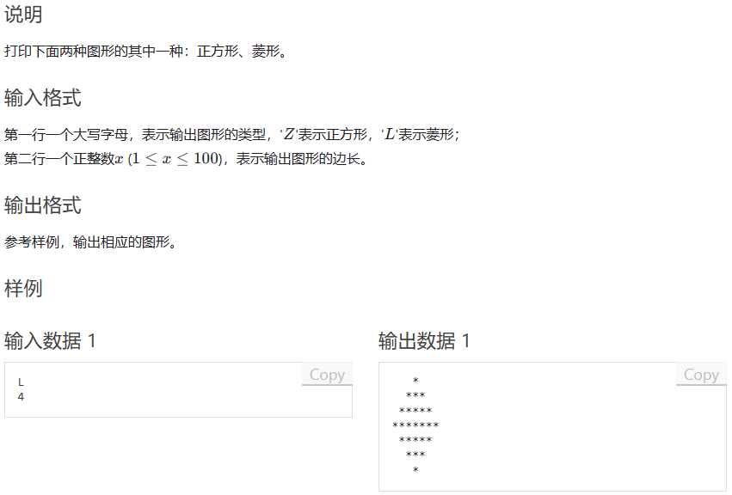
图形绘制
题目详情 - 图形输出 - ACjudge
题解 - 图形输出 - ACjudge

Slide 52
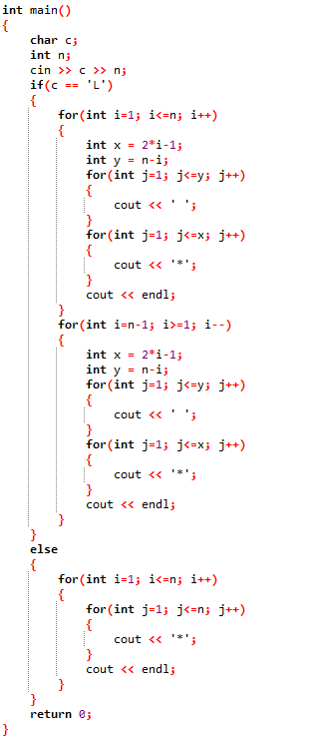
图形绘制
此题的难点在于菱形的绘制, 我们观察到绘制下半部分菱形跟上半部分是相似操作, 所以我们只需要绘制上半部分即可
绘制每一行时候, 我们可以先计算这一行中有多少个 *, 这一行前半部分有多少个 ‘ ‘
我们可以发现, 第 i 行输出 2i-1 个 *, 前面有 n-i 个空格
得到这些信息, 我们就可以一点点的绘制了, 先绘制上半部分, 下半部分跟上半部分类似

